Slide 1

Exemple de algoritmi – liste si stive
Coordonator : Lect. Univ. Dr. Sabo Cosmin
Echipa: Danciu Silvia si Cira Aurica
Specializarea :Matematica-Informatica , Anul II

Slide 2
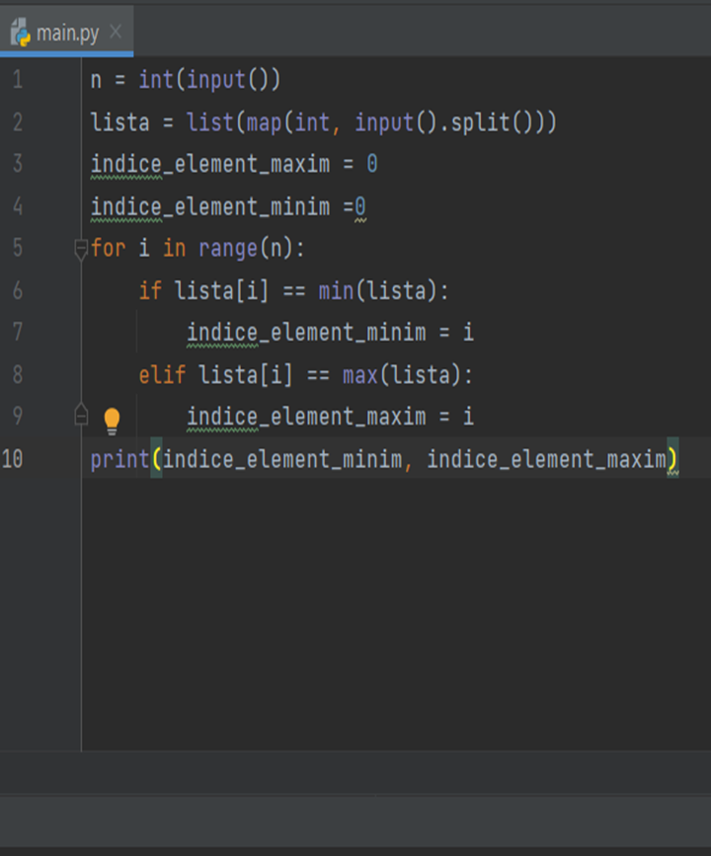

1.
Se citește n, apoi n numere naturale distincte, reprezentând elementele unei liste.
Cerinţa
Calculaţi indicele imin și indicele imax ai elementului cu valoarea minimă, respectiv cu valoarea maximă, din lista data.
Date de intrare
Programul citește de numărul n, apoi încă n numere naturale, reprezentând elementele listei.
Date de ieşire
Programul va afișa pe ecran cele două numere imin şi imax, separate printr-un singur spaţiu.
Restricţii şi precizări
1 ≤ n ≤ 1000
elementele listei vor fi mai mici decât 1.000.000 și vor fi indexate de la 1 la n

Slide 3

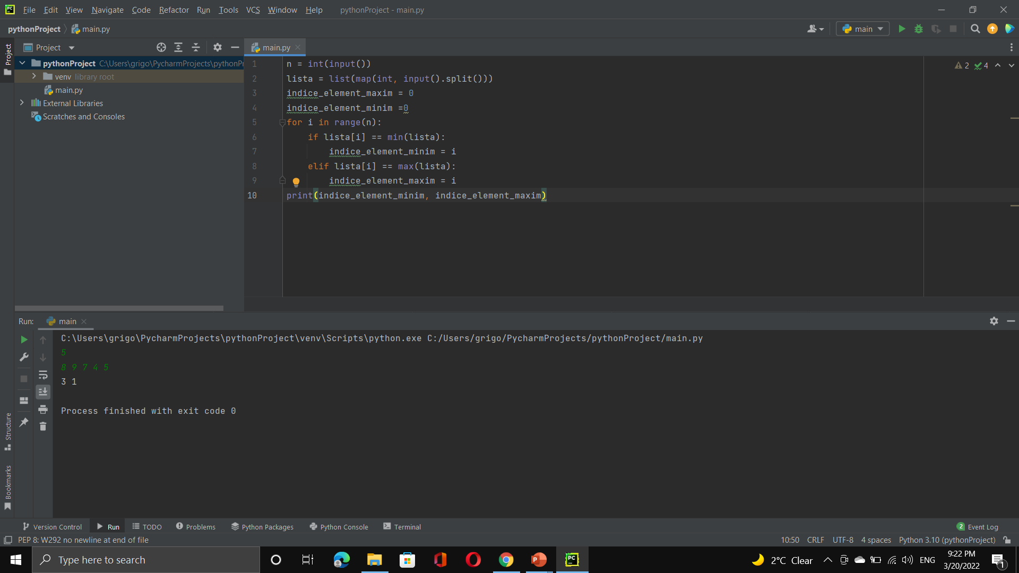
Afișare

Slide 4
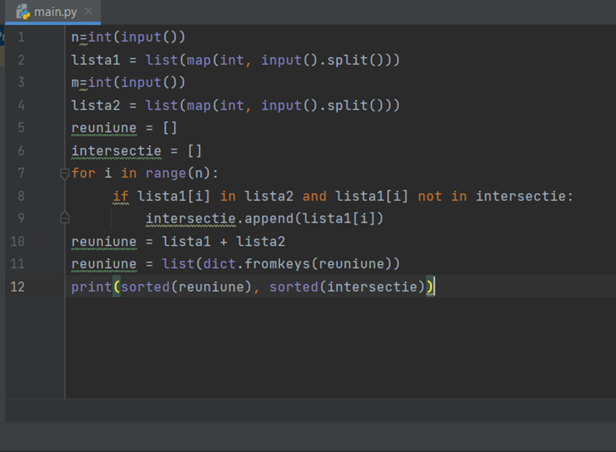

2 .
Cerința
Se dau două mulțimi de numere naturale. Să se afișeze reuniunea și intersecția lor.
Date de intrare
Programul citește de la tastatură, în ordine:
numărul n de elemente ale primei mulțimi
n numere naturale diferite, ordonate crescător, reprezentând elementele primei mulțimi
numărul m de elemente ale celei de-a doua mulțimi
m numere naturale diferite, ordonate crescător, reprezentând elementele celei de-a doua mulțimi
Date de ieșire
Programul va afișa pe ecran elementele reuniunii celor două mulțimi, în ordine crescătoare, separate prin exact un spațiu, iar pe rândul următor elementele intersecției celor două mulțimi, în ordine crescătoare, separate de asemenea prin exact un spațiu.
Restricții și precizări
1 ≤ n , m ≤ 1000
elementele celor două mulțimi vor fi mai mici decât 1.000.000.000
cele două mulțimi date au cel puțin un element comun

Slide 5
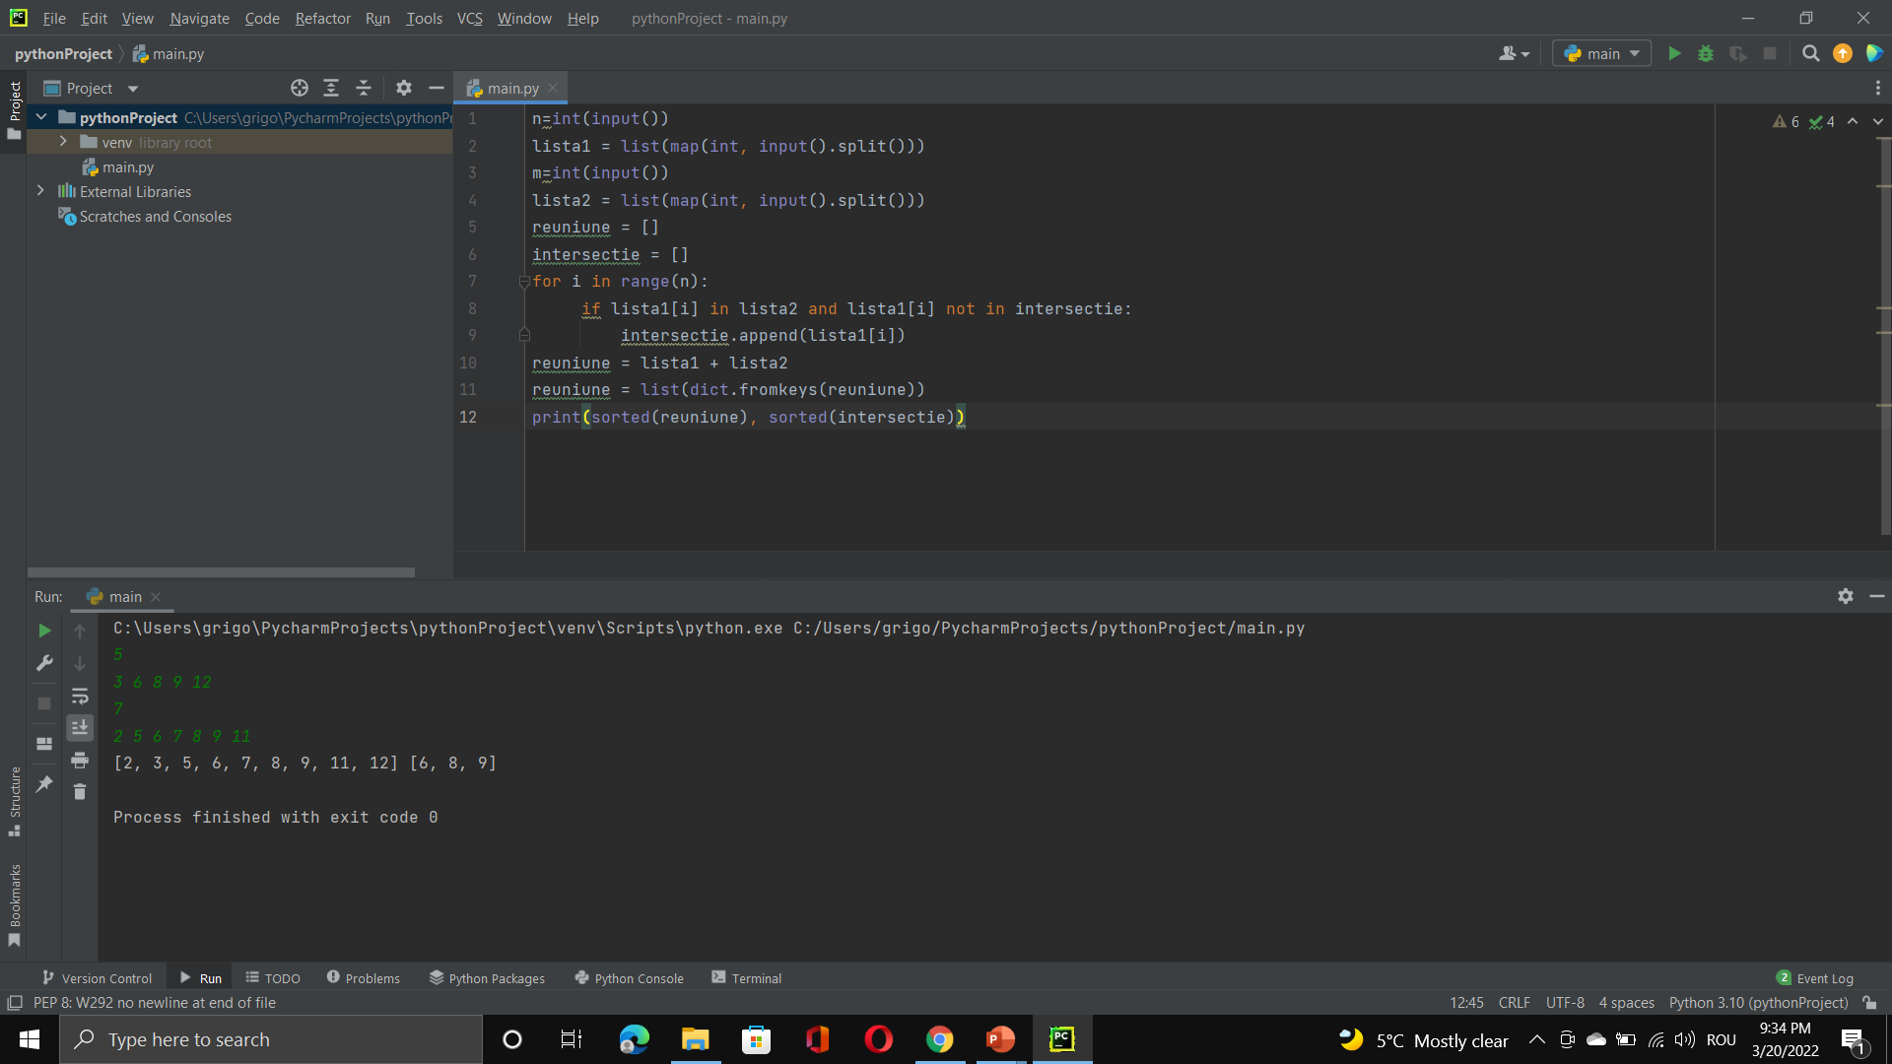

Afișare

Slide 6
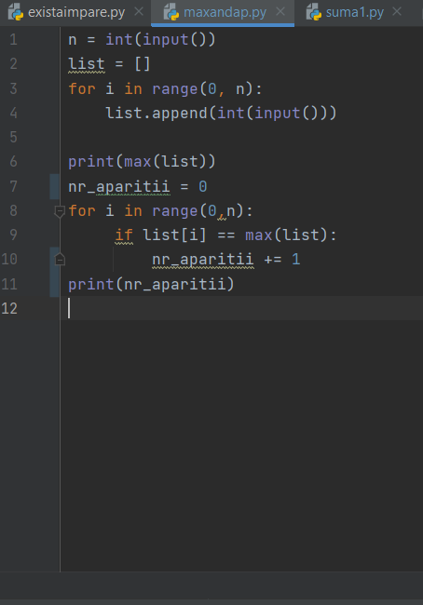
3.
Cerinţa
Să se scrie un program care citește un șir de n numere naturale şi determină valoarea maximă din șir și de câte ori apare.
Date de intrare
Programul citește de la tastatură numărul n, iar apoi n numere naturale nenule.
Date de ieşire
Programul afișează pe ecran numerele max ap, reprezentând valoarea maximă din șir, respectiv numărul de apariții ale acesteia, separate prin exact un spaţiu.
Restricţii şi precizări
1 ≤ n ≤ 1000
cele n numere citite vor fi mai mici decât 2³¹

Slide 7
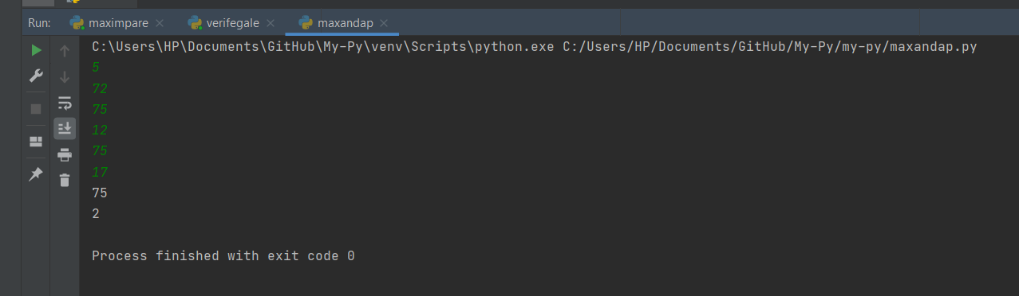

Afisare

Slide 8
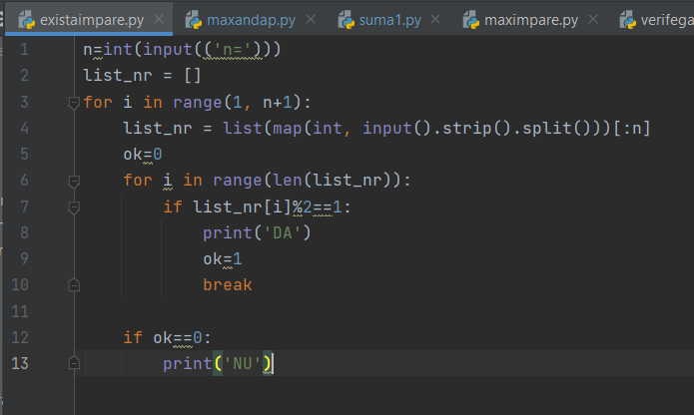
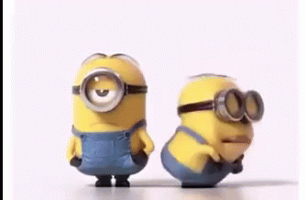
4.
Cerinţa
Se dă un şir cu n elemente, numere naturale. Să se verifice dacă în şir există elemente impare.
Date de intrare
Programul citește de la tastatură numărul n, iar apoi cele n elemente ale şirului, separate prin spaţii.
Date de ieşire
Programul afișează pe ecran mesajul DA, dacă şirul conţine elemente impare, respectiv NU în caz contrar.
Restricţii şi precizări
1 ≤ n ≤ 100
elementele şirului vor fi mai mici decât 10000

Slide 9
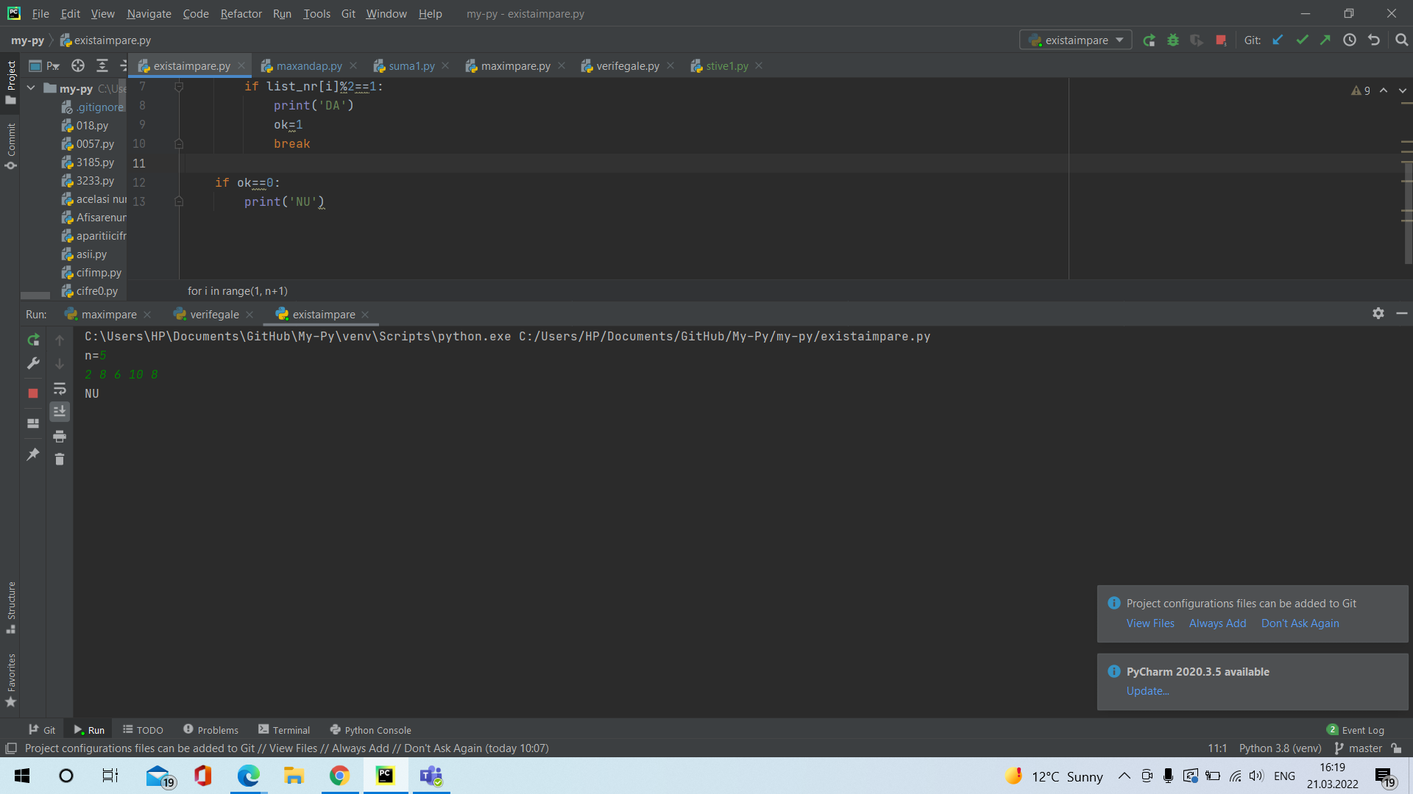
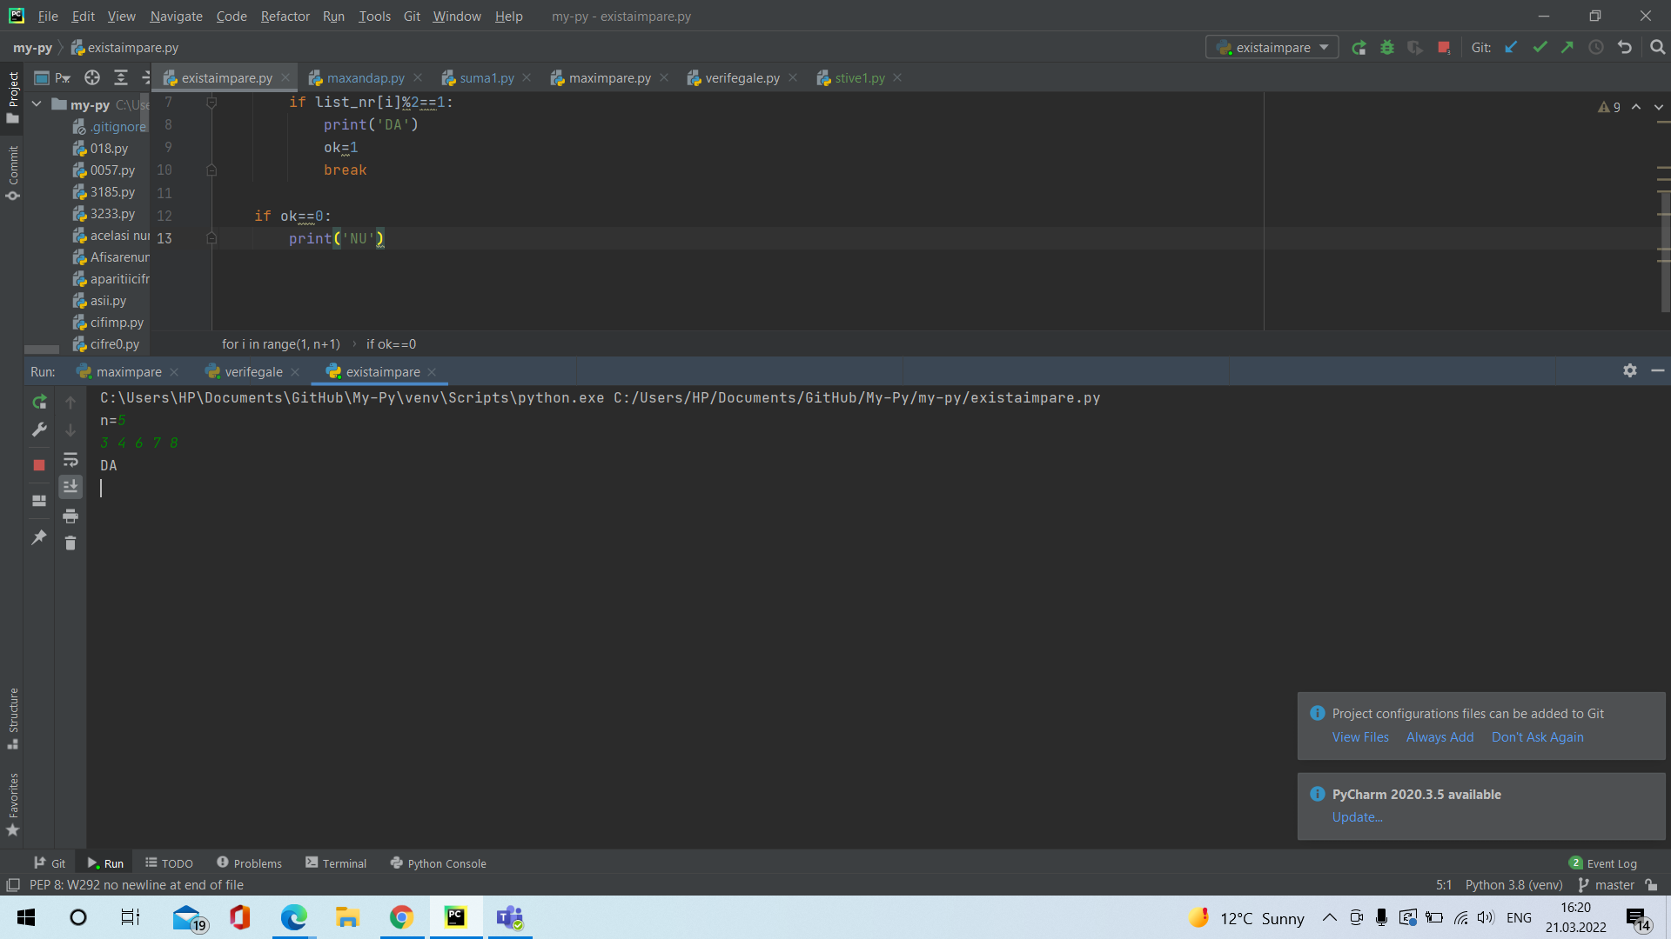

Afisare

Slide 10

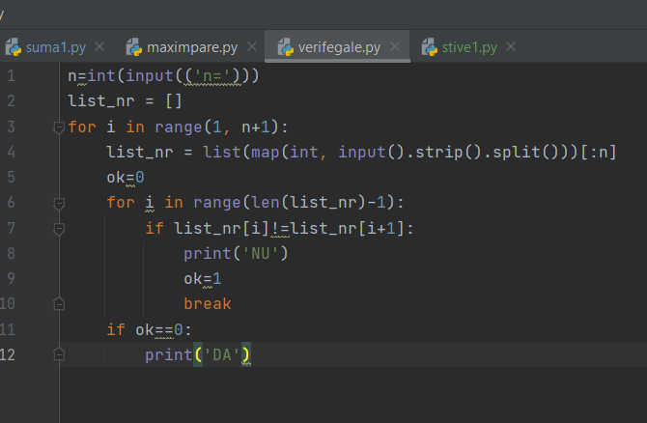
5.
Cerinţa
Se dă o lista cu n elemente numere naturale. Să se verifice dacă toate elementele listei sunt egale.
Date de intrare
Programul citește de la tastatură numărul n, apoi n numere naturale, reprezentând elementele listei.
Date de ieşire
Programul afișează pe ecran mesajul DA, dacă lista are toate elementele egale, sau NU, în caz contrar.
Restricţii şi precizări
1 ≤ n ≤ 500
fiecare element al listei va avea cel mult patru cifre

Slide 11



Afisare

Slide 12
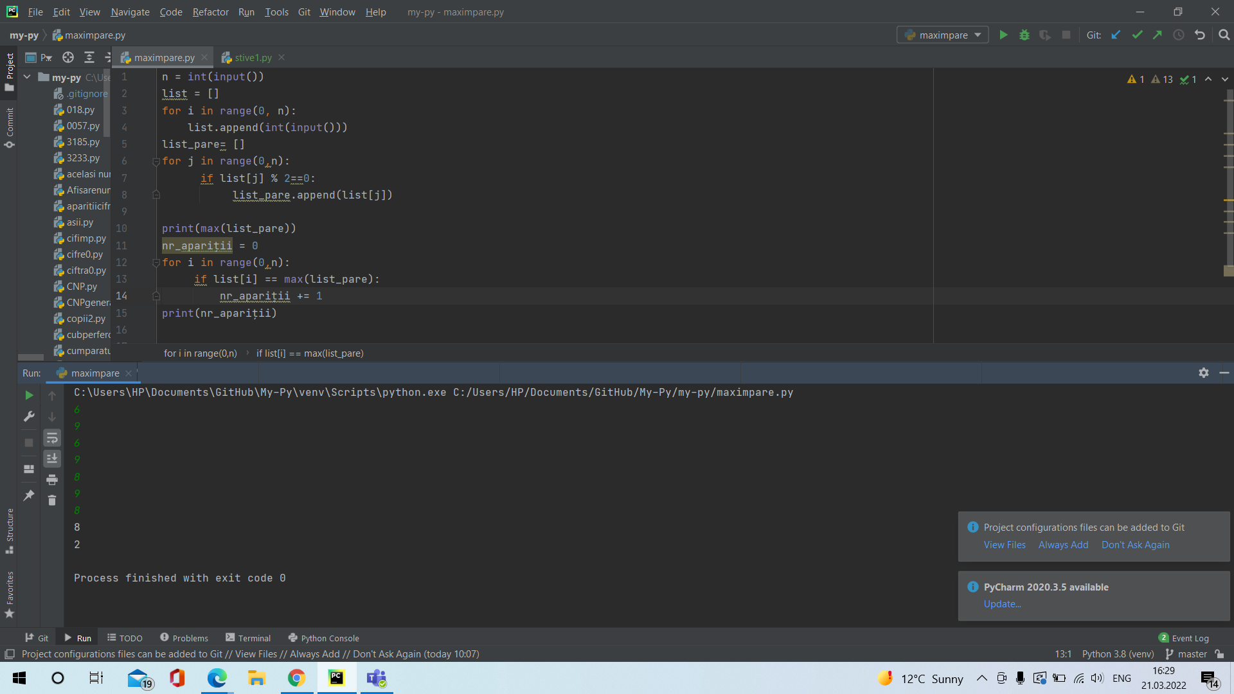

6.
Cerința
Se dau n numere naturale. Determinați cel mai mare număr par introdus și numărul său de apariții.
Date de intrare
Fișierul de intrare maximpar.in conține pe prima linie numărul n, iar pe a doua linie n numere naturale separate prin spații.
Date de ieșire
Fișierul de ieșire maximpar.out va conține pe prima linie numerele maxim si apare, reprezentând maximul par dintre numerele de pe a doua linie a fișierului de intrare și aparițiile acestuia, dacă fișierul de intrare conține cel puțin un număr par, respectiv -1, în caz contrar.
Restricții și precizări
1 ≤ n ≤ 200
numerele de pe a doua linie a fișierului de intrare vor fi mai mici decât 1.000

Slide 13

Afisare

Slide 14
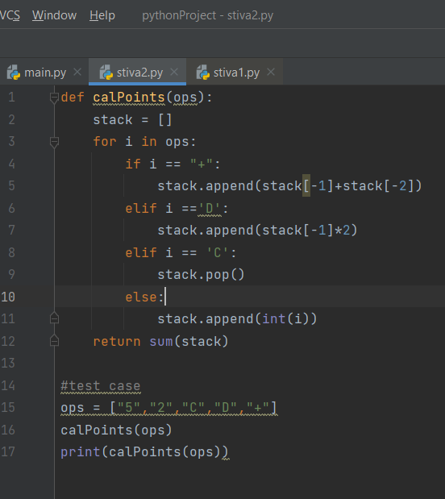

7.
- Păstrați scorul pentru un joc de baseball cu reguli ciudate. Jocul constă in mai multe runde, în care scorurile din rundele anterioare pot afecta scorurile din rundele viitoare.
- La începutul jocului, începeți cu o înregistrare goală. Se da o lista de siruri de caractere operator, unde operator[i] este a i-a operatie pe care trebuie sa o aplici la inregistrare si este una dintre urmatoarele:
- Un număr întreg x — înregistrați un nou scor de x.
— “+” — înregistrați un nou scor care reprezintă suma celor două scoruri anterioare. Este garantat că vor exista întotdeauna două scoruri anterioare.
— “D” — înregistrați un nou scor care este dublu față de scorul anterior. Este garantat că va exista întotdeauna un scor anterior.
— “C” — invalidați scorul anterior, eliminându-l din înregistrare. Este garantat că va exista întotdeauna un scor anterior.
- Returnează suma tuturor scorurilor de pe înregistrare.

Slide 15
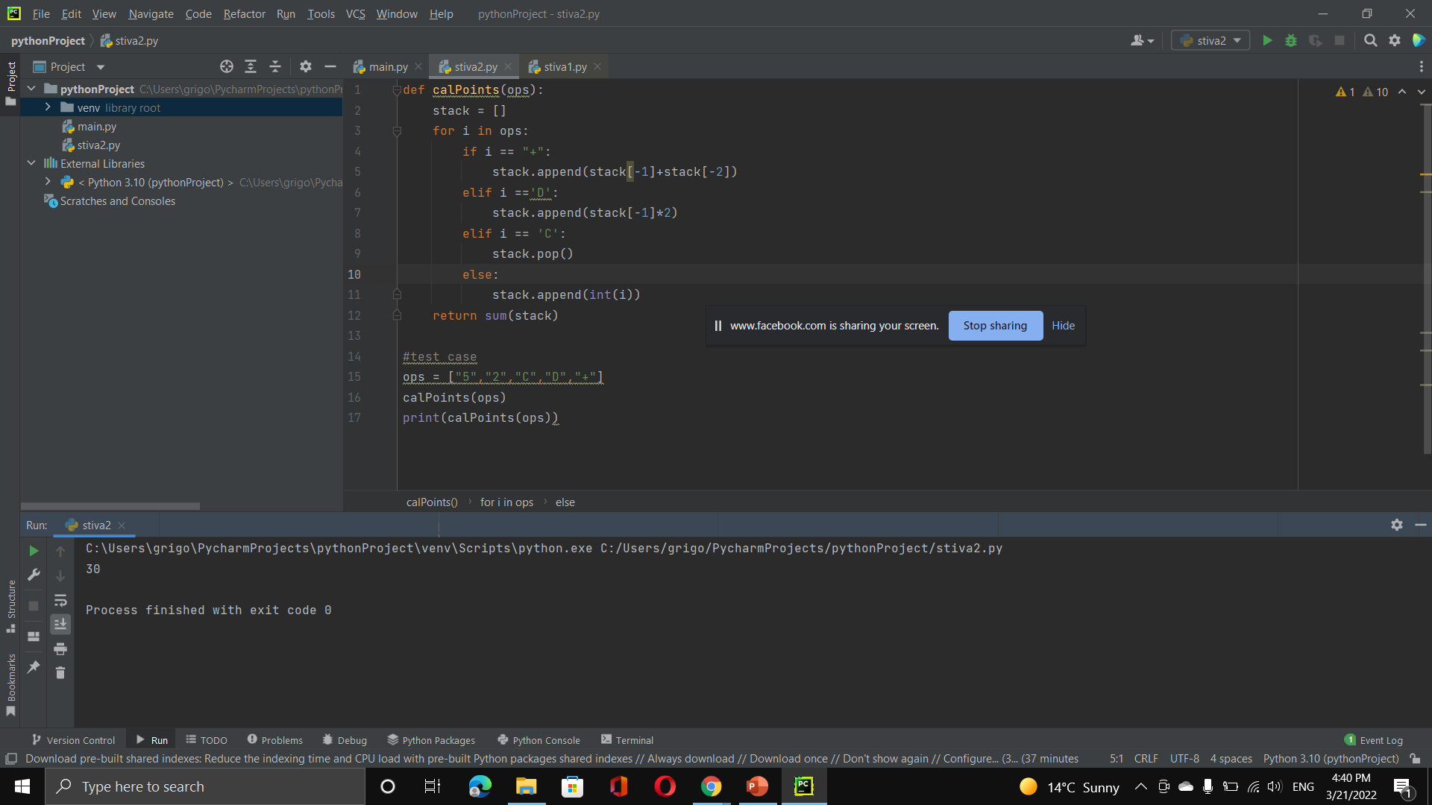

Afisare

Slide 16

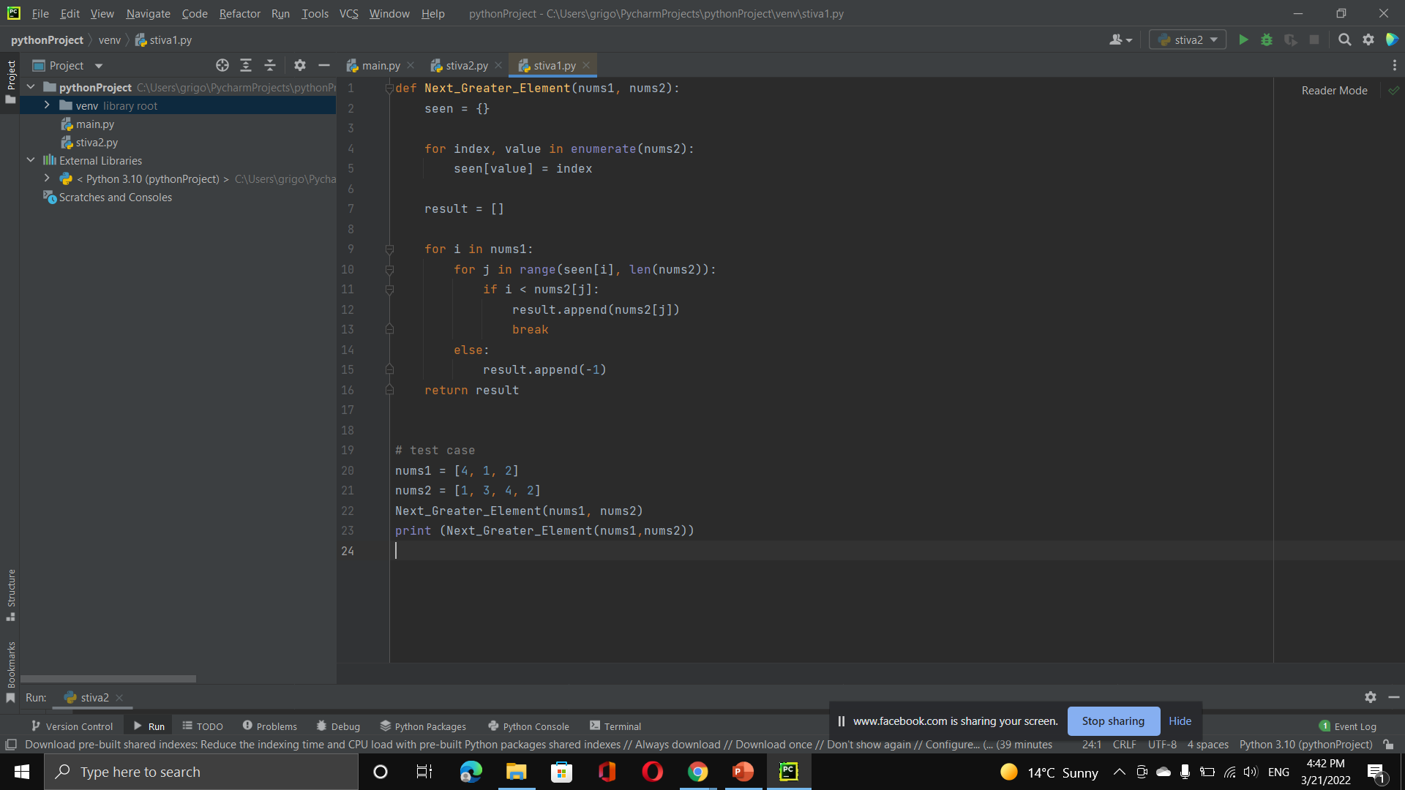
8.
Se dau două rețele întregi nums1 și nums2 ambele elemente unice, în cazul în care nums1 este un subset de nums2.
- Găsiți toate numerele următoare mai mari pentru elementele nums1 în locurile corespunzătoare de nums2.
- Următorul număr mai mare de un număr x în nums1 este primul număr mai mare la dreapta în nums2. Dacă nu există, returnați -1 pentru acest număr.

Slide 17
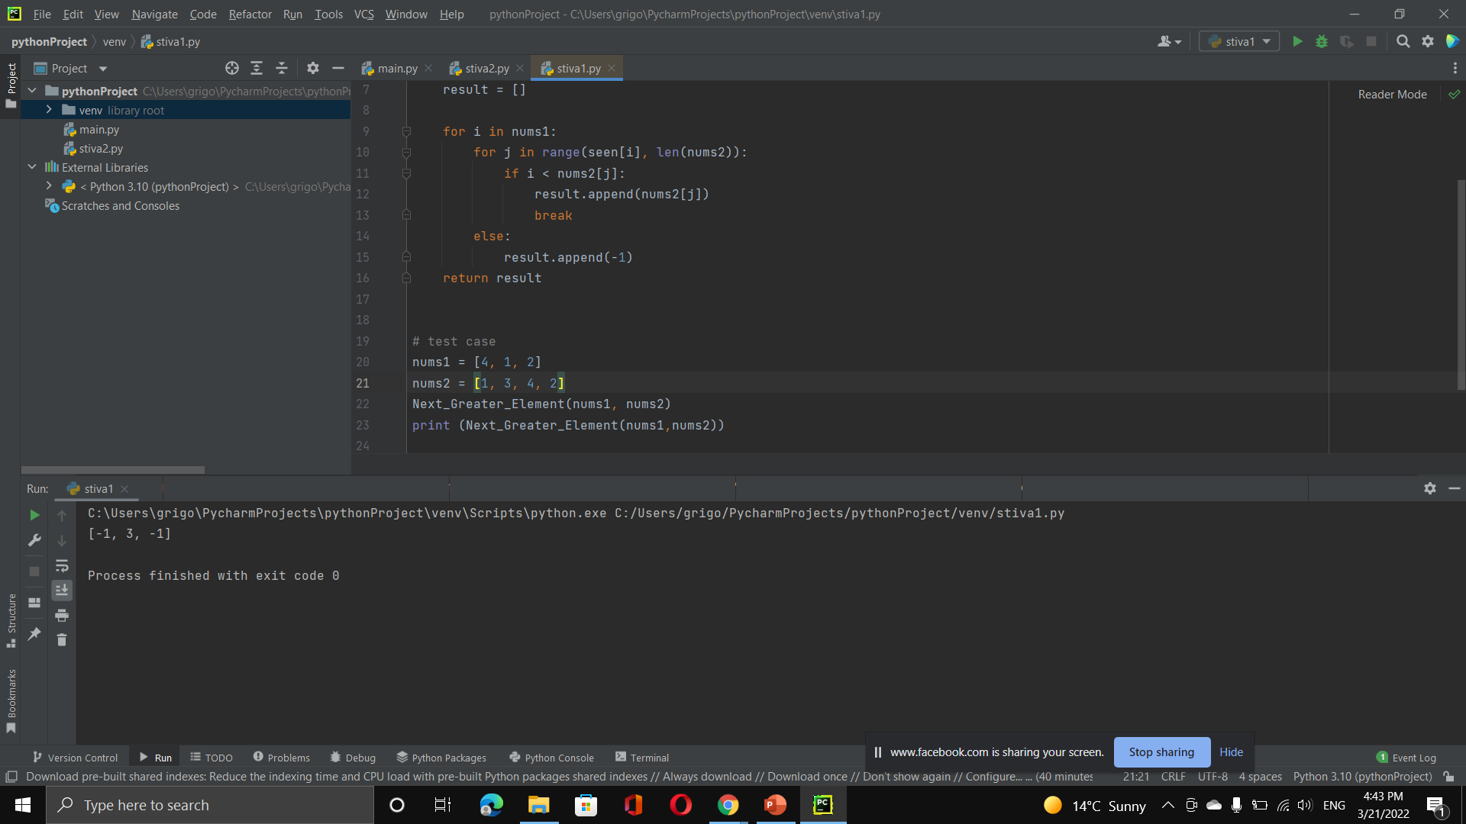

Afisare

Slide 18
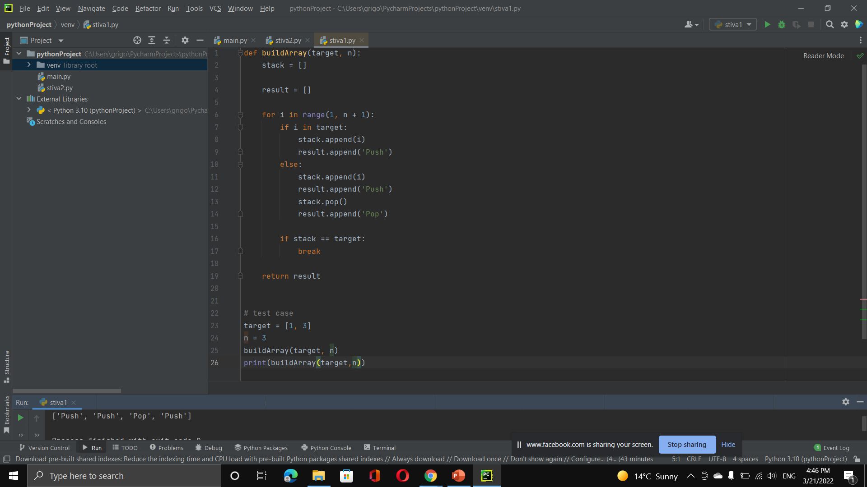

9.
Având în vedere o matrice tinta și un număr întreg n. În fiecare iterație, veți citi un număr din listă = {1,2,3…, n}.
- Construim matricea țintă folosind următoarele operațiuni:
— Push: Se citeste un element nou din lista de început și il trimitem în matrice.
— Pop: Șterge ultimul element al array-ului.
— Dacă matricea țintă este deja construită, nu se citesc mai multe elemente.
- Se returneaza operațiunile pentru a construi matricea țintă. Se garantează că răspunsul este unic.

Slide 19
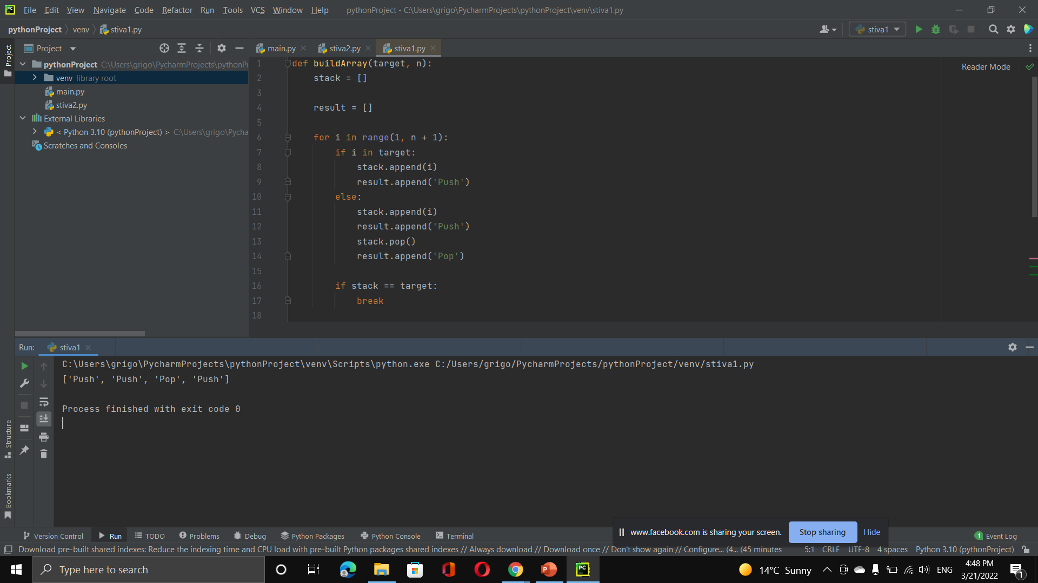
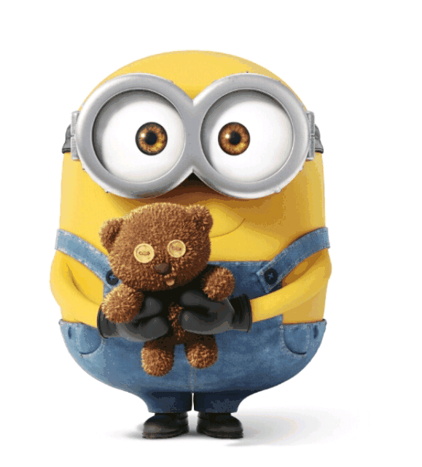
Afisare

Slide 20

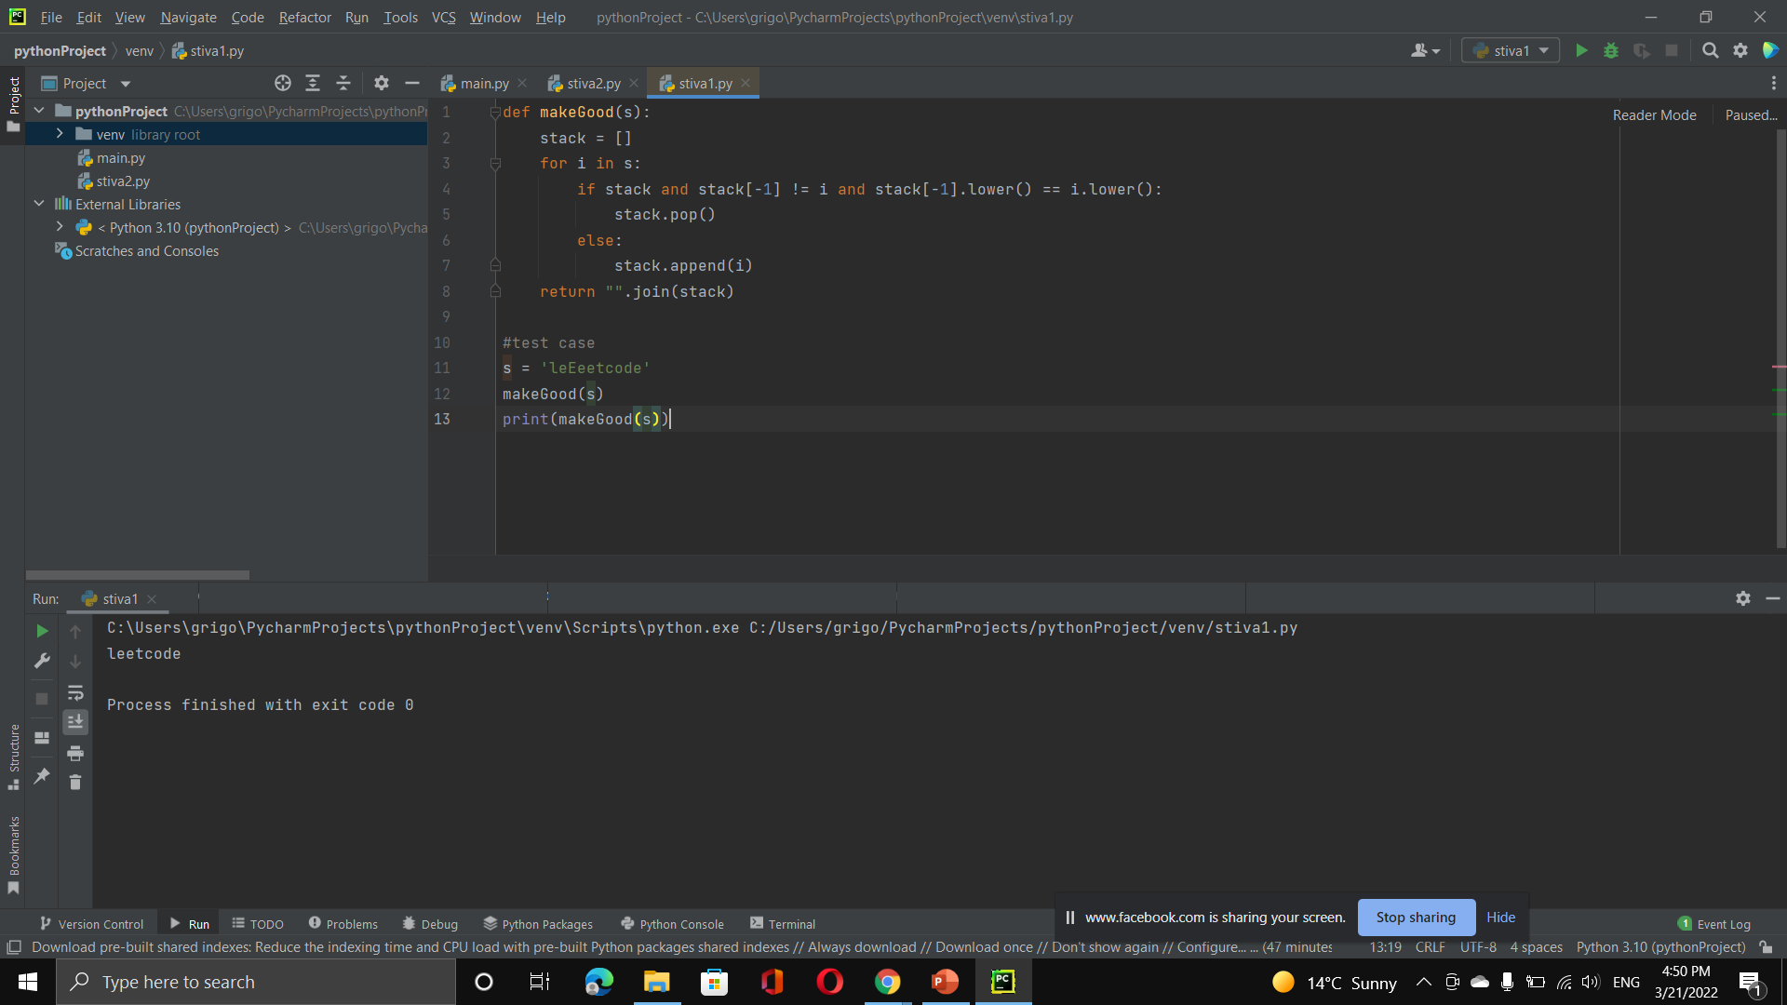
10.
Dat fiind un șir s de litere mici și superioare în limba engleză.
- Un șir bun este un șir care nu are două caractere adiacente s[i] și s[i + 1] unde: 0 <= i <= s.length-2
- s[i] este o literă mică și s[i + 1] este aceeași literă, dar în majuscule sau vice-versa.
- Pentru a face șirul bun, putem alege două caractere adiacente care fac șir rău și le elimina. Putem continua să facem acest lucru până când șirul devine bun.
- Readucem ața după ce o facem bine. Răspunsul este garantat a fi unic în condițiile date.
- Observați că un șir gol este, de asemenea, bun.

Slide 21


Afisare

Slide 22

Va multumim !

